Slide 1
Combater as pandemias e construir um mundo mais saudável e equitativo
Panorâmica da nova Estratégia do Fundo Global
[Inserir nome da reunião]
[Inserir data]
Março de 2022

Slide 2


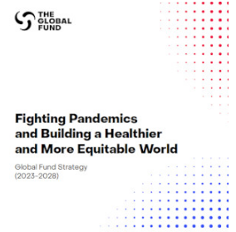



Contexto
O nosso progresso
Onde estamos agora
O nosso futuro
No fim de 2020:
44
milhões
de vidas salvas
Estamos fora do rumo certo para atingir as metas do Objetivo de Desenvolvimento Sustentável (ODS) 3.
Nova Estratégia do Fundo Global
para acelerar o impacto com vista ao horizonte de 2030.
21,9 milhões de pessoas sob terapia antirretroviral para o VIH em 2020
4,7 milhões de pessoas com TB tratadas em 2020
188 milhões de mosquiteiros distribuídos em 2020
Notes:
A parceria do Fundo Global alcançou resultados incríveis até à data na luta contra o VIH, a TB e a malária (VTM) e no contributo para uma saúde melhor nos países onde apoia programas, com mais de 44 milhões de vidas salvas até hoje.
Porém, o mundo não está no rumo certo para cumprir as metas dos ODS 2030 e, no contexto sanitário global em rápida evolução com uma nova pandemia, é necessária uma nova Estratégia do Fundo Global para orientar os nossos esforços coletivos no sentido de voltar ao bom caminho.
É exatamente o que faz a nova Estratégia do Fundo Global, “Combater as pandemias e construir um mundo mais saudável e equitativo”. A Estratégia foi desenvolvida através de um processo altamente consultivo e define como a parceria do Fundo Global pode trabalhar em conjunto para acelerar o impacto com vista ao horizonte de 2030.

Slide 3

Caraterísticas de alto nível da nova estratégia
Visão da
estratégia
“Um mundo livre do fardo da SIDA, da tuberculose e da malária, com saúde melhor e equitativa para todos.”
O impacto da Estratégia será medido em 2030, juntamente com os ODS.
2023 | 2024 | 2025 | 2026 | 2027 | 2028 | 2029 | 2030
Estratégia do Fundo Global: combater as pandemias e construir um mundo mais saudável e equitativo
 | Implementação de subvenções |  |  | Implementação de subvenções
 |  | Medição de impacto |  |  | Medição de impacto
Medição dos ODS 2030
Notes:
A visão da Estratégia é um mundo livre do fardo da SIDA, da tuberculose e da malária, com saúde melhor e equitativa para todos.
A palavra “equitativa” foi adicionada à visão do Fundo Global para este período a fim de destacar o compromisso da parceria no sentido de enfrentar as desigualdades para atingir os nossos objetivos.
A nova Estratégia orientará os esforços da parceria do Fundo Global durante o período 2023-2028 e o seu impacto será medido em 2030, juntamente com os ODS 2030.

Slide 4
O Quadro da Estratégia do Fundo Global
O objetivo principal da Estratégia é erradicar a SIDA, a TB e a malária.
As pessoas e comunidades estão no cerne da nossa Estratégia.
A concretização do objetivo principal é apoiada pelo reforço mútuo de quatro objetivos contributivos e por um objetivo evolutivo.
Os facilitadores da parceria descrevem as funções e responsabilidades de todas as partes interessadas.
Notes:
Este é o novo Quadro da Estratégia. O seu objetivo principal consiste em erradicar a SIDA, a TB e a malária.
Para apoiar a concretização desse objetivo principal, a Estratégia conta com o reforço mútuo de quatro objetivos contributivos e com um objetivo evolutivo.
Os objetivos contributivos que se reforçam mutuamente são: maximizar os sistemas de saúde integrados centrados nas pessoas, maximizar o envolvimento e a liderança das comunidades mais afetadas, maximizar a equidade sanitária, a igualdade de género e os direitos humanos e mobilizar recursos acrescidos.
O objetivo evolutivo visa potenciar o conhecimento técnico e o modelo inclusivo da parceria do Fundo Global a fim de contribuir para a preparação e a resposta contra pandemias globais.
A Estratégia também inclui uma secção “Facilitadores da parceria” que descreve as funções e responsabilidades de todas as partes interessadas na consecução das finalidades da Estratégia.
Verão que, no cerne da Estratégia, está o trabalho com as pessoas e comunidades, bem como a satisfação das suas necessidades. Tal acontece porque as comunidades mais afetadas pelas três doenças estão mais bem posicionadas para orientar o modo como os programas podem atender melhor às suas necessidades e, em diversos casos, implementar e monitorizar o impacto dos programas de saúde, como os que se destinam às populações-chave e vulneráveis.

Slide 5
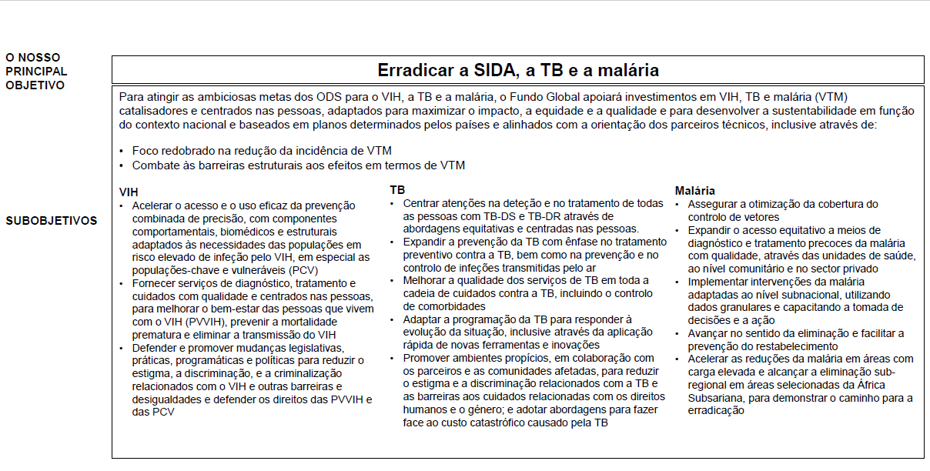
O Quadro da Estratégia do Fundo Global
Objetivo principal
No âmbito do objetivo principal, há subobjetivos (pontos enumerados) que descrevem as áreas de incidência específicas necessárias para atingir esse objetivo.
Notes:
Conforme mencionado, a Estratégia tem por objetivo principal erradicar a SIDA, a TB e a malária.
Para tal, a Estratégia centra-se em especial na realização de investimentos catalisadores centrados nas pessoas e na alavancagem de inovações para estimular um progresso mais rápido na erradicação das três doenças.
Nos dois primeiros pontos do topo do diapositivo “Erradicar a SIDA, a TB e a malária”, verão que existe um foco abrangente na redução da incidência e no combate às barreiras estruturais aos efeitos em termos de VIH, TB e malária, já que essas são duas das áreas onde são necessários maiores progressos para alcançar os nossos objetivos coletivos.
E, para cada uma das 3 doenças, verão que existem subobjetivos específicos (as listas de pontos neste diapositivo), a fim de orientar o foco dos esforços da nossa parceria na prevenção, no tratamento e nos cuidados para pessoas que vivem com o VIH, a TB e a malária ou que são afetadas por essas doenças.
[Sugestão para o apresentador: poderá querer chamar a atenção para subobjetivos específicos de relevância para o público.]

Slide 6
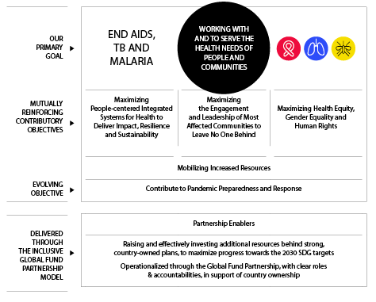
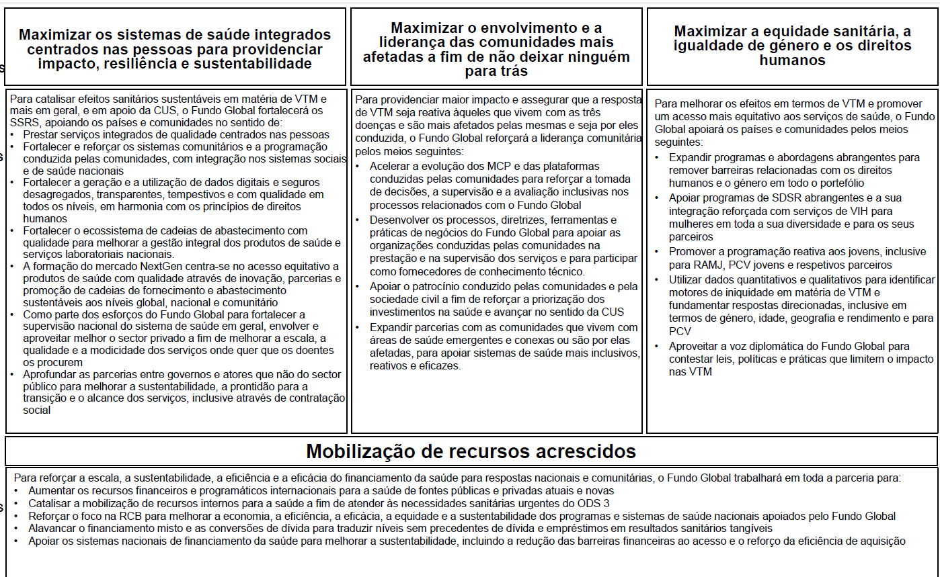
O Quadro da Estratégia do Fundo Global
Reforço mútuo dos objetivos contributivos
A concretização do nosso objetivo principal sustentar-se-á no reforço mútuo de quatro objetivos contributivos que têm de ser perseguidos de maneira concorrente e sinérgica para que alcancemos o que pretendemos.
Notes:
A concretização do objetivo principal da Estratégia de acabar com a SIDA, a TB e a malária é sustentada pelo reforço mútuo de quatro objetivos contributivos que têm de ser perseguidos de maneira concorrente e sinérgica a fim de alcançar as finalidades da nossa parceria.
Conforme mencionado, o primeiro é “maximizar os sistemas de saúde integrados centrados nas pessoas”. A parceria do Fundo Global apoiará investimentos em SSRS que sejam catalisadores em função do contexto do país, que sejam centrados nas pessoas e integrados entre os prestadores de serviços para atender holisticamente às necessidades de saúde individuais e que produzam efeitos contra o VIH, a TB e a malária, bem como nas áreas da saúde conexas, como as coinfeções e comorbidades das 3 doenças.
O segundo é “maximizar o envolvimento e a liderança das comunidades mais afetadas a fim de não deixar ninguém para trás”, com vista a assegurar a tomada de decisões equilibrada e inclusiva em torno dos recursos do Fundo Global e apoiar as comunidades na condução dos programas sempre que elas estejam mais bem posicionadas para gerar impacto e equidade.
O terceiro é “maximizar a equidade sanitária, a igualdade de género e os direitos humanos”. É crucial que essas áreas fundamentais sejam plenamente integradas como aspetos centrais dos programas apoiados pelo Fundo Global: para melhorar os efeitos em termos de VIH, TB e malária; para assegurar que os investimentos sejam baseados nos direitos humanos e sensíveis ao género; para promover o acesso e a retenção mais equitativos nos serviços de saúde; e para assegurar um impacto significativo e duradouro para todos, incluindo os mais marginalizados.
O quarto é “mobilizar recursos acrescidos”, tanto internos como internacionais adicionais. Dados os vastos desafios financeiros globalmente originados pelo COVID-19, a inovação e a adaptação eficaz dos requisitos de cofinanciamento do Fundo Global serão importantes para aumentar os recursos necessários à concretização das nossas finalidades, tal como um foco maior na relação custo-benefício (incluindo a equidade) e na sustentabilidade dos investimentos do Fundo Global.
[Sugestão para o apresentador: para cada um destes objetivos, poderá querer chamar a atenção para subobjetivos específicos de relevância para o público.]

Slide 7
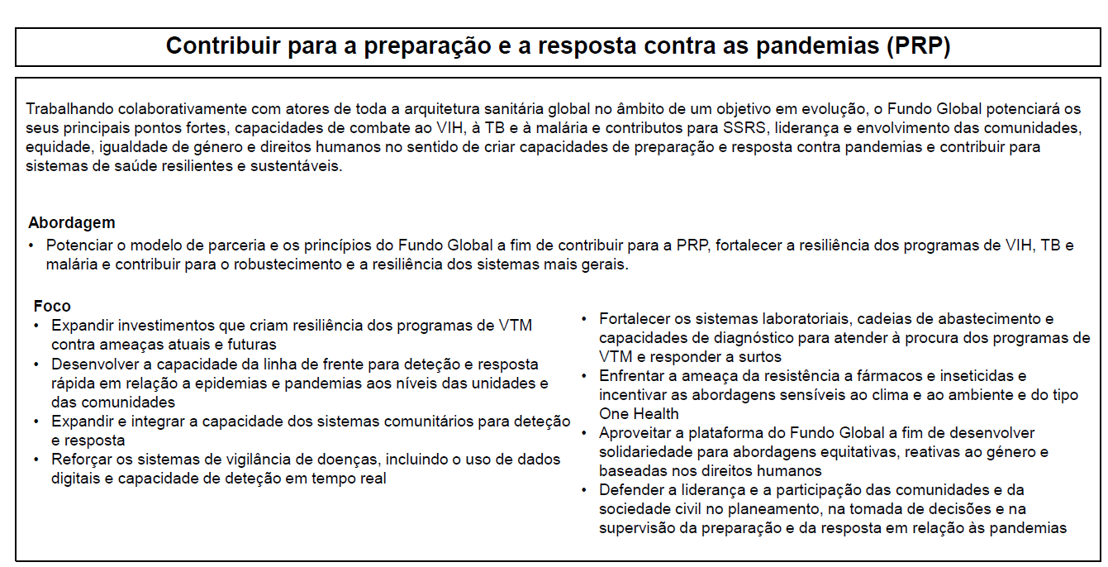
O Quadro da Estratégia do Fundo Global
Objetivo evolutivo
A nova Estratégia responde diretamente a mudanças profundas no contexto sanitário global pela introdução de um objetivo evolutivo sobre PRP.
Transportaremos o conhecimento técnico e o modelo inclusivo da parceria do Fundo Global para essa prioridade global, juntamente com o importante trabalho com os nossos parceiros.
Contribuiremos para criar preparação contra pandemias apoiando os países no robustecimento da resiliência dos seus sistemas de saúde e programas de VTM.
O nosso trabalho de resposta a pandemias está bem definido nos nossos programas existentes e no C19RM.
Notes:
A nova Estratégia responde diretamente a mudanças profundas no contexto sanitário global pela introdução de um objetivo evolutivo sobre preparação e resposta contra pandemias (PRP).
Este objetivo visa levar o conhecimento técnico e o modelo inclusivo da parceria do Fundo Global a contribuir para essa prioridade global, juntamente com o importante trabalho dos nossos parceiros.
O objetivo é descrito como “evolutivo” porque o Fundo Global terá de manter a agilidade para se adaptar ao longo do período da Estratégia, conforme o mundo e a arquitetura global da saúde continuem a evoluir em resposta à pandemia global.
No que toca à preparação pandémica, o Fundo Global beneficia de uma posição única para apoiar os países no reforço das suas competências de preparação contra pandemias, criando sistemas de saúde e programas de VIH, TB e malária inclusivos, resilientes e sustentáveis​​, os quais estão mais aptos a prevenir, detetar e responder a novas ameaças de doenças infeciosas.
O Fundo Global contribuirá para a criação de competências de preparação contra pandemias nos países por meio de investimentos em áreas como o robustecimento dos laboratórios, as ferramentas de diagnóstico, o apoio aos trabalhadores de cuidados de saúde e pares com experiência vivida, o reforço dos sistemas comunitários e os esforços para combater a resistência antimicrobiana, entre outras.
O Fundo Global está a desenvolver informações e orientações sobre o âmbito desses investimentos a tempo de iniciar o trabalho no próximo ciclo de subvenções que começará a partir de 2024.
No que toca à resposta pandémica, o Fundo Global já tem o seu trabalho bem definido pelos programas existentes e pelo C19RM, o Mecanismo de Resposta ao COVID-19 do Fundo Global, e continuará a mobilizar recursos distintos para esses esforços conforme aplicável.

Slide 8
O Quadro da Estratégia do Fundo Global
Facilitadores da parceria e quadro de M&A
Facilitadores da parceria
O modelo do Fundo Global baseia-se nos princípios nucleares de parceria e de domínio pelo país.
A concretização do objetivo e das finalidades da Estratégia depende da colaboração de todos os parceiros, a trabalhar em conjunto, cada um com as suas funções e responsabilidades distintas e complementares.
Essas funções e responsabilidades estão descritas na secção “Facilitadores da parceria” da Estratégia.
Notes:
O modelo do Fundo Global baseia-se nos princípios fundamentais do domínio pelos países e da parceria com os mesmos, pelo que a concretização do objetivo principal, bem como dos restantes, depende da colaboração de todos os parceiros, a trabalhar em conjunto, cada um com funções e responsabilidades distintas e complementares, a fim de alcançar os melhores resultados.
As funções e responsabilidades dos governos implementadores, das comunidades, da sociedade civil, dos parceiros técnicos e do desenvolvimento, do sector privado e de outros estão descritas na secção “Facilitadores da Parceria” da Estratégia.
Essa secção da Estratégia também descreve áreas importantes em que o trabalho da parceria tem de ser robustecido para aplicar a Estratégia, desde a aceleração da introdução equitativa de inovações e da adesão às mesmas, passando pelo maior equilíbrio dos riscos financeiros e programáticos a fim de criar um ambiente propício à obtenção de impacto, até ao reforço dos MCP para assegurar o envolvimento significativo das comunidades, entre outros aspetos.

Slide 9
A Estratégia do Fundo Global
Quadro de Monitorização e Avaliação
Quadro de Monitorização e Avaliação do Fundo Global, destinado a facilitar a aprendizagem e a responsabilização para a fomentar o impacto dos investimentos
A concretização das finalidades da Estratégia é medida através de um Quadro de Monitorização e Avaliação (M&A) abrangente e responsável, bem como por meio de planos de parceiros globais e dos objetivos e metas do ODS 3.
O quadro de M&A interliga os indicadores fundamentais de desempenho da Estratégia, um calendário de avaliação plurianual e a monitorização das subvenções e do Secretariado, para medir os progressos realizados na consecução das finalidades da Estratégia.
AVALIAÇÃO ESTRATÉGICA E TEMÁTICA
MONITORIZAÇÃO ESTRATÉGICA
RESULTADOS DA
ESTRATÉGIA
MONITORIZAÇÃO DO SECRETARIADO
MONITORIZAÇÃO PROGRAMÁTICA
Fundamentado e completado por relatórios, estudos e outros elementos comprovativos de parceiros técnicos
Notes:
A concretização das finalidades da Estratégia é medida através de um Quadro de Monitorização e Avaliação (M&A) abrangente e responsável, incluindo os indicadores fundamentais de desempenho, bem como por meio de planos de parceiros globais e dos objetivos e metas do ODS 3.
O objetivo do Quadro de M&A é facilitar a gestão do desempenho, a aprendizagem contínua e a melhoria da tomada de decisões, fornecendo informações relevantes, abrangentes, completas e oportunas para melhorar a qualidade, a eficiência e a eficácia dos programas de saúde e, consequentemente, o impacto dos investimentos do Fundo Global.
O Quadro de M&A inclui 4 componentes inter-relacionadas; cada uma contém quadros, sistemas e ferramentas de medição interligados, que geram dados e elementos comprovativos destinados a servir diferentes objetivos e públicos ao longo dos ciclos das subvenções e da Estratégia do Fundo Global. Os principais quadros e ferramentas das componentes incluem um Quadro dos Indicadores Fundamentais de Desempenho da Estratégia, um calendário de avaliação plurianual, quadros de desempenho das subvenções e sistemas de monitorização do Secretariado.
Cada componente também é fundamentada e/ou complementada por informações provenientes dos relatórios, da investigação e da geração de outros elementos comprovativos por parte dos parceiros.
Coletivamente, as informações provenientes das quatro componentes do Quadro de M&A fornecem uma imagem abrangente quer dos progressos realizados na consecução dos resultados da Estratégia, quer da forma como o Fundo Global está a cumprir o seu mandato.

Slide 10
O que existe de diferente nesta nova Estratégia?
1
Em todas as três doenças, um foco intensificado na prevenção.
6
Maior ênfase na sustentabilidade programática e financeira.
2
Maior ênfase em serviços integrados e centrados nas pessoas.
7
Maior foco na aceleração da implantação equitativa de inovações e do acesso às mesmas.
3
Uma abordagem mais sistemática no apoio ao desenvolvimento e à integração de sistemas comunitários de saúde.
8
Muito maior ênfase na tomada de decisões orientada por dados.
4
Um papel e uma voz mais fortes para as comunidades que vivem com as doenças e são por elas afetadas.
9
Reconhecimento explícito do papel que a parceria do Fundo Global pode e deve desempenhar em matéria de preparação e resposta contra pandemias.
5
Ação intensificada para fazer face às desigualdades e barreiras relacionadas com os direitos humanos e o género.
10
Clareza quanto às funções e responsabilidades dos parceiros do Fundo Global em todos os aspetos da Estratégia.
Notes:
A caixa apresenta um resumo das dez principais novidades da Estratégia.
A obtenção de impacto nestas áreas exigirá algumas das maiores mudanças quanto aos aspetos em que nos centramos e ao modo como trabalhamos juntos enquanto parceria. Tais áreas são um foco importante na implementação da nova Estratégia.
[Sugestão para o apresentador: adote uma de três opções – diga que não vai ler cada uma das áreas, uma vez que já foram destacadas na apresentação; partilhe a apresentação com o público e diga-lhe que leia as áreas no seu próprio tempo; ou leia as dez áreas de forma muito breve.]

Slide 11


Etapas seguintes
É importante que todas as partes interessadas da parceria do Fundo Global ponderem que mudanças podem fazer para materializar os objetivos e finalidades da Estratégia, conforme a orientação sobre funções e responsabilidades contida na secção “Facilitadores da parceria”.
O Secretariado atualizou políticas, diretrizes, materiais e ferramentas relevantes para o próximo ciclo de subvenções, que começará em 2024.
Aguardamos com expetativa a oportunidade de trabalhar em conjunto para materializar a nossa visão de um mundo livre do fardo da SIDA, da tuberculose e da malária, com saúde melhor e equitativa para todos.
Recursos
Estratégia do Fundo Global (2023-2028): عربي| English | Español | Français | Português | Русский
Resumo: English | Español | Français | Italiano |日本語| Português | Русский | Deutsch | عربي | 中文
Quadro da Estratégia: عربي | English | Español | Français | Português | Русский
Quadro de M&A: https://www.theglobalfund.org/en/monitoring-evaluation/
Para mais informações, visite https://www.theglobalfund.org/en/strategy/
Notes:
É agora importante que todas as partes interessadas da parceria do Fundo Global ponderem que mudanças podem fazer, a fim de implementarem a nova Estratégia.
A secção “Facilitadores da parceria” da Estratégia ajuda a fazê-lo, descrevendo as funções e responsabilidades de todas as partes interessadas na aplicação da Estratégia. Incentivamos vivamente o leitor a analisar o documento da nova Estratégia, para o ajudar a orientar as suas funções na implementação da mesma.
O Secretariado também atualizou as políticas, as diretrizes, os materiais e as ferramentas relevantes a tempo do primeiro ciclo de subvenções no âmbito da nova Estratégia, que começará em 2024.
Existem recursos disponíveis para ajudar nos preparativos e na comunicação das prioridades da Estratégia aos grupos de partes interessadas, como esta apresentação, um documento de Resumo, a Estratégia e uma panorâmica do seu Quadro, disponíveis no sítio web do Fundo Global em vários idiomas, conforme indicado na parte inferior do diapositivo.
Aguardamos com expetativa a oportunidade de trabalhar em conjunto para um aproveitamento coletivo dos nossos pontos fortes, a fim de aplicar a Estratégia e alcançar a visão da nossa parceria de um mundo livre do fardo da SIDA, da TB e da malária, com saúde melhor e equitativa para todos.

Slide 12
Anexo
Diapositivos das etapas seguintes adaptados aos diferentes públicos das partes interessadas.
(a utilizar no lugardo diapositivo 11)
Na próxima secção, há diapositivos adaptados que podem ser utilizados ​​com os públicos das partes interessadas seguintes:
MCP
Comunidades e sociedade civil
Parceiros do desenvolvimento (organizações bilaterais e multilaterais que contribuem com recursos e conhecimento técnico)
Implementadores
ALF
Sector privado
Parceiros técnicos

Slide 13
Etapas seguintes: o que significa a nova Estratégia para os MCP?
Os MCP desempenham um papel importante no cumprimento das prioridades da nova Estratégia da parceria do Fundo Global
Administração mais robusta do MCP
Assegurar uma tomada de decisões equilibrada e inclusiva em torno da aplicação de recursos do Fundo Global, em especial quanto ao envolvimento significativo das comunidades, incluindo as populações-chave.
Reforçar o posicionamento do MCP e o seu alinhamento com as estruturas nacionais para fortalecer a implementação efetiva das prioridades da Estratégia (por exemplo, SSRS, PRP) e criar sustentabilidade.
Apoio à tomada de decisões em torno das novas prioridades da Estratégia
Comunicar as prioridades da Estratégia às partes interessadas e assegurar a sua incorporação nos processos do ciclo de vida das subvenções e do Fundo Global.
Promover novas parcerias (por exemplo, multissectoriais para enfrentar as barreiras estruturais aos resultados de VTM, com partes interessadas da PRP ou do sector privado) e novas ligações (por exemplo, para criar serviços integrados de qualidade centrados nas pessoas), a fim de cumprir os objetivos da Estratégia.
Ponderar ajustes à composição do MCP para lhe proporcionar conhecimento técnico novo e relevante.
Recursos
Estratégia do Fundo Global (2023-2028): عربي| English | Español | Français | Português | Русский
Resumo: English | Español | Français | Italiano |日本語| Português | Русский | Deutsch | عربي | 中文
Quadro da Estratégia: عربي | English | Español | Français | Português | Русский
Quadro de M&A: https://www.theglobalfund.org/en/monitoring-evaluation/
Contacto: ccm@theglobalfund.org ou, para mais informações, visite https://www.theglobalfund.org/en/strategy/
Notes:
Os MCP desempenham um papel importante no cumprimento das prioridades da nova Estratégia da parceria do Fundo Global.
Em relação à administração mais robusta do MCP:
Uma área de intervenção importante na nova Estratégia é o robustecimento dos MCP para possibilitar a tomada de decisões equilibrada e inclusiva em torno da aplicação dos recursos do Fundo Global, em particular para assegurar que as comunidades, incluindo as populações-chave, estejam plenamente envolvidas e possam desempenhar um papel igual na tomada de decisões.
Tal é crucial para assegurar que as comunidades orientem o modo como os programas podem ser adaptados para melhor atender às suas necessidades e, por conseguinte, melhorar a eficácia dos programas.
A Estratégia também destaca a importância de acelerar o posicionamento e o alinhamento ideais dos MCP ao mais alto nível de tomada de decisões nas estruturas nacionais e nos órgãos de governação existentes.
Tal é importante para apoiar a implementação eficaz das prioridades da Estratégia, como a prestação de serviços integrados de qualidade centrados nas pessoas, o apoio à preparação pandémica e a criação de sustentabilidade de longo prazo nos programas do Fundo Global, sem deixar de salvaguardar princípios essenciais como a inclusão, a transparência e os direitos.
Em relação ao apoio à tomada de decisões em torno das novas prioridades da Estratégia:
A nova Estratégia é muito mais específica quanto às áreas prioritárias em que devem ser concentrados os recursos do Fundo Global e os esforços da parceria, para melhorar a qualidade dos programas e acelerar o ritmo de implementação com vista aos objetivos de 2030.
O MCP desempenhará um papel fundamental na comunicação das prioridades da nova Estratégia às partes interessadas do país e na orientação dos processos do ciclo de vida das subvenções, como a elaboração de pedidos de financiamento, a nomeação de RP e SR, a concessão de subvenções e os programas de monitorização e correção do rumo, para apoiar o foco nessas áreas fulcrais a fim de obter o maior impacto.
O MCP também tem um importante papel na promoção de novas parcerias e ligações para concretizar as prioridades da Estratégia, tais como:
trabalhar com sectores nacionais relevantes, como os da educação e da proteção social, para fazer face às determinantes estruturais dos efeitos em termos de VTM e aumentar o acesso a serviços de saúde de alta qualidade para as populações-chave;
trabalhar com as partes interessadas da preparação pandémica para assegurar que os recursos do Fundo Global sejam aplicados com eficácia no combate às ameaças de doenças infeciosas multipatogénicas associadas às VTM;
conforme relevante para o contexto de implementação, envolver o sector privado para fortalecer os resultados dos programas onde as pessoas procurem atendimento no referido sector; e
estabelecer novas ligações, por exemplo, com partes interessadas de todo o sector da saúde e entre prestadores de cuidados de saúde nacionais, comunitários e do sector privado, para assegurar que os recursos do Fundo Global sejam programados de forma a apoiar serviços integrados de qualidade centrados nas pessoas.
A fim de assegurar que os MCP disponham do conhecimento técnico necessário para conduzir programas nessas áreas, também será importante considerar ajustes temporários ou permanentes na sua composição (por exemplo, atualizando os estatutos e os subcomités), no sentido de receber partes interessadas e peritos relevantes das áreas novas ou das áreas com maior ênfase no âmbito da nova Estratégia.
Recursos
Existem diversos recursos disponíveis para ajudar os MCP na comunicação das prioridades da Estratégia às suas partes interessadas, como esta apresentação, um documento de Resumo, a própria Estratégia e uma panorâmica do seu Quadro, todos disponíveis no sítio web do Fundo Global em vários idiomas, conforme indicado na parte inferior do diapositivo.
Aguardamos com expetativa a oportunidade de trabalhar em conjunto para um aproveitamento coletivo dos nossos pontos fortes, a fim de aplicar a Estratégia e alcançar a visão da nossa parceria de um mundo livre do fardo da SIDA, da TB e da malária, com saúde melhor e equitativa para todos.

Slide 14
Etapas seguintes: o que significa a nova Estratégia para as comunidades e a sociedade civil?
As comunidades e a sociedade civil desempenham um papel importante na aplicação da nova Estratégia da parceria do Fundo Global
Contribuir para a tomada de decisões do MCP para assegurar o melhor posicionamento dos programas no sentido de cumprir as prioridades da Estratégia e satisfazer as necessidades das comunidades, incluindo as populações-chave e vulneráveis e as populações sub-representadas.
Conduzir programas quando as comunidades ou a sociedade civil estejam mais bem posicionadas para atender às necessidades dos indivíduos aos níveis do RP, dos SR, dos SSR e das populações.
Destacar a importância da monitorização conduzida pelas comunidades e do apoio técnico prestado pelas comunidades e pela sociedade civil na orientação da implementação eficaz dos programas.
Reforçar os sistemas comunitários e estabelecer parcerias com o governo, entidades privadas e outros prestadores de cuidados de saúde para integrar os serviços e prestar cuidados centrados nas pessoas.
Apoiar a colaboração entre sectores, enfrentar leis, políticas e práticas nocivas para combater as determinantes estruturais dos efeitos de VTM, incluindo as barreiras aos direitos humanos, as barreiras de género e as desigualdades, e promover programas reativos aos jovens/populações-chave jovens.
Criar novas parcerias com as comunidades e a sociedade civil para aplicar a Estratégia, inclusive com comunidades das áreas da deficiência e da saúde mental e as que são essenciais à preparação pandémica.
Recursos
Estratégia do Fundo Global (2023-2028): عربي| English | Español | Français | Português | Русский
Resumo: English | Español | Français | Italiano |日本語| Português | Русский | Deutsch | عربي | 中文
Quadro da Estratégia: عربي | English | Español | Français | Português | Русский
Quadro de M&A: https://www.theglobalfund.org/en/monitoring-evaluation/
Para mais informações, visite https://www.theglobalfund.org/en/strategy/
Notes:
As comunidades e a sociedade civil desempenham um importante papel na concretização das prioridades da nova Estratégia da parceria do Fundo Global.
De facto, as comunidades estão no cerne desta nova Estratégia, já que as mais afetadas pelas três doenças estão mais bem posicionadas para orientar o modo como os programas podem atender melhor às suas necessidades e, em diversos casos, também estão mais bem posicionadas para implementar e monitorizar o impacto dos programas, como os que se destinam às populações-chave e vulneráveis.
O papel das comunidades e da sociedade civil na aplicação da próxima Estratégia inclui:
Contribuir para a tomada de decisões do MCP ao longo do ciclo de vida das subvenções para assegurar o melhor posicionamento dos programas no sentido de cumprir as prioridades da Estratégia e satisfazer as necessidades das pessoas e comunidades, incluindo as populações-chave e vulneráveis e as populações sub-representadas.
Conduzir programas como implementadores quando as comunidades ou a sociedade civil estejam mais bem posicionadas para atender às necessidades dos indivíduos aos níveis do RP, dos SR, dos SSR e das populações.
Destacar a importância da monitorização conduzida pelas comunidades para fortalecer a supervisão e a responsabilização pelos resultados, bem como a importância do apoio técnico prestado pelas comunidades e pela sociedade civil para orientar a implementação efetiva dos programas.
Robustecer os sistemas comunitários e estabelecer parcerias com o governo, entidades privadas e outros prestadores de cuidados de saúde para integrar serviços de prestação de cuidados centrados nas pessoas que atendam holisticamente às necessidades de saúde individuais, incluindo coinfecções e comorbidades de VTM e áreas de saúde conexas, como a da saúde e dos direitos sexuais e reprodutivos.
Apoiar a colaboração entre sectores e enfrentar leis, políticas e práticas nocivas para combater as determinantes estruturais dos efeitos de VTM, incluindo as barreiras aos direitos humanos (como o estigma e a discriminação), as barreiras de género e as desigualdades, e promover programas reativos aos jovens e às populações-chave jovens.
Criar proativamente novas parcerias com as comunidades e a sociedade civil para aplicar a Estratégia, inclusive com representantes das comunidades das áreas da deficiência e da saúde mental, bem como daqueles que são essenciais às discussões sobre preparação pandémica.
Recursos
Existem diversos recursos disponíveis para ajudar nessa matéria e na comunicação das prioridades da Estratégia às suas partes interessadas, como esta apresentação, um documento de Resumo, a própria Estratégia e uma panorâmica do seu Quadro, todos disponíveis no sítio web do Fundo Global em vários idiomas, conforme indicado na parte inferior do diapositivo.
Aguardamos com expetativa a oportunidade de trabalhar em conjunto para um aproveitamento coletivo dos nossos pontos fortes, a fim de aplicar a Estratégia e alcançar a visão da nossa parceria de um mundo livre do fardo da SIDA, da TB e da malária, com saúde melhor e equitativa para todos.

Slide 15
Etapas seguintes: o que significa a nova Estratégia para os parceiros do desenvolvimento?
Os parceiros do desenvolvimento¹ desempenham um papel importante na aplicação da nova Estratégia da parceria do Fundo Global
Alinhar o apoio a planos nacionais robustos e prioridades comuns, por exemplo, em investimentos em serviços e sistemas de dados integrados de qualidade centrados nas pessoas, ou enfrentar as determinantes estruturais dos efeitos de VTM.
Colaborar na alavancagem de fundos acrescidos de doadores internos e adicionais, promovendo uma melhor relação custo-benefício e um impacto sanitário sustentável, inclusive por meio de participação e cofinanciamento em modelos de financiamento misto e financiamento inovador.
Colaborar inicialmente para ajudar no arranque e na expansão de inovações eficazes, inclusive por meio de investimentos direcionados, garantias e esforços de modelação de mercado.
Contribuir para a voz diplomática da parceria do Fundo Global na contestação de leis, políticas e práticas nocivas.
Recursos
Estratégia do Fundo Global (2023-2028): عربي| English | Español | Français | Português | Русский
Resumo: English | Español | Français | Italiano |日本語| Português | Русский | Deutsch | عربي | 中文
Quadro da Estratégia: عربي | English | Español | Français | Português | Русский
Quadro de M&A: https://www.theglobalfund.org/en/monitoring-evaluation/
Para mais informações, visite https://www.theglobalfund.org/en/strategy/
¹ Abrangem organizações bilaterais e multilaterais que contribuem com recursos e conhecimento técnico (muitas vezes, na qualidade de implementadores no terreno), incluindo doadores do Fundo Global, doadores com programas bilaterais e organizações que contribuem com conhecimento técnico. Não incluem os parceiros técnicos do Fundo Global, que constituem uma categoria de partes interessadas específica.
Notes:
No contexto do Fundo Global, os parceiros do desenvolvimento são organizações bilaterais e multilaterais que contribuem com recursos e conhecimento técnico para a aplicação da nova Estratégia. Incluem doadores do Fundo Global, doadores com programas bilaterais e organizações que contribuem com conhecimento técnico no terreno e aos níveis global e regional. Não incluem os parceiros técnicos do Fundo Global, que constituem uma categoria de partes interessadas específica.
Os parceiros do desenvolvimento desempenham um importante papel no cumprimento das prioridades da nova Estratégia da parceria do Fundo Global.
O papel dos parceiros do desenvolvimento na aplicação da próxima Estratégia inclui:
Alinhar o apoio a planos nacionais robustos e prioridades comuns, por exemplo, em investimentos em serviços e sistemas de dados integrados de qualidade centrados nas pessoas, ou enfrentar as determinantes estruturais dos efeitos de VTM.
Colaborar na alavancagem de fundos acrescidos de doadores internos e adicionais, promovendo uma melhor relação custo-benefício e um impacto sanitário sustentável, inclusive por meio de participação e cofinanciamento em modelos de financiamento misto e financiamento inovador.
Colaborar inicialmente e em maior escala para ajudar no arranque e na expansão de inovações eficazes, inclusive por meio de investimentos direcionados, garantias e esforços de modelação de mercado.
Contribuir para a voz diplomática da parceria do Fundo Global na contestação de leis, políticas e práticas nocivas.
Recursos
Existem diversos recursos disponíveis para ajudar nessa matéria e na comunicação das prioridades da Estratégia aos seus grupos de partes interessadas, como esta apresentação, um documento de Resumo, a própria Estratégia e uma panorâmica do seu Quadro, todos disponíveis no sítio web do Fundo Global em vários idiomas, conforme indicado na parte inferior do diapositivo.
Aguardamos com expetativa a oportunidade de trabalhar em conjunto para um aproveitamento coletivo dos nossos pontos fortes, a fim de aplicar a Estratégia e alcançar a visão da nossa parceria de um mundo livre do fardo da SIDA, da TB e da malária, com saúde melhor e equitativa para todos.

Slide 16
Etapas seguintes: o que significa a nova Estratégia para os implementadores?
Os implementadores desempenham um papel importante no cumprimento das prioridades da nova Estratégia da parceria do Fundo Global
Conceber e implementar planos conduzidos pelos países para a aplicação de programas com qualidade que, de maneira eficiente, eficaz e equitativa, realizem os subobjetivos da Estratégia para as VTM, criem serviços integrados de qualidade centrados nas pessoas, maximizem o envolvimento das comunidades mais afetadas, maximizem a equidade, os direitos humanos e a igualdade de género e desenvolvam a PRP.
Mobilizar recursos internos acrescidos para a saúde e as três doenças e reforçar o foco na qualidade e na relação custo-benefício.
Promover novas parcerias (por exemplo, multissectoriais para enfrentar as barreiras estruturais, com partes interessadas da PRP ou do sector privado) e novas ligações (por exemplo, para criar serviços integrados de qualidade centrados nas pessoas), a fim de cumprir os objetivos da Estratégia.
Criar um ambiente propício para inovações e assegurar o acesso equitativo às mesmas.
Assegurar o envolvimento significativo das comunidades, incluindo as populações-chave, e de outros peritos relevantes na conceção, na prestação e na monitorização dos serviços.
Contribuir para a voz diplomática da parceria do Fundo Global na contestação de leis, políticas e práticas nocivas.
Recursos
Estratégia do Fundo Global (2023-2028): عربي| English | Español | Français | Português | Русский
Resumo: English | Español | Français | Italiano |日本語| Português | Русский | Deutsch | عربي | 中文
Quadro da Estratégia: عربي | English | Español | Français | Português | Русский
Quadro de M&A: https://www.theglobalfund.org/en/monitoring-evaluation/
Contacto: o gestor do portefólio (GP) do seu país ou, para mais informações, visite https://www.theglobalfund.org/en/strategy/
Notes:
Os implementadores são as organizações e os governos que implementam programas apoiados pelo Fundo Global e desempenham um importante papel no cumprimento das prioridades da nova Estratégia da parceria do Fundo Global.
O papel dos implementadores na aplicação da próxima Estratégia inclui:
Conceber e implementar planos conduzidos pelos países para a aplicação de programas com qualidade que, de maneira eficiente, eficaz e equitativa, realizem os subobjetivos da Estratégia para o VIH, a TB e a malária, criem serviços integrados de qualidade centrados nas pessoas, maximizem o envolvimento das comunidades mais afetadas, maximizem a equidade, os direitos humanos e a igualdade de género e desenvolvam a preparação pandémica.
Mobilizar recursos internos acrescidos para a saúde e as três doenças a fim de desenvolver a sustentabilidade e o alcance dos programas, bem como reforçar o foco na qualidade e na relação custo-benefício dos planos estratégicos nacionais e da conceção e implementação de programas.
Fortalecer a colaboração entre sectores relevantes e prestadores de conhecimento técnico e criar novas ligações, por exemplo, para combater as barreiras estruturais aos efeitos em termos de VTM, para integrar os sistemas de saúde nacionais, comunitários, do sector privado e outros e assegurar que os serviços sejam centrados nas pessoas ou para cumprir as finalidades de preparação pandémica.
Criar um ambiente propício para inovações e assegurar o acesso equitativo a novas abordagens, a fim de melhorar os efeitos dos programas.
Assegurar o envolvimento significativo das comunidades, incluindo as populações-chave, e de outros atores e peritos relevantes na conceção, na prestação e na monitorização dos serviços, a fim de assegurar que estejam mais bem posicionados para atender às necessidades das pessoas.
E contribuir para a voz diplomática da parceria do Fundo Global na contestação de leis, políticas e práticas nocivas.
Recursos
Existem diversos recursos disponíveis para ajudar nessa matéria e na comunicação das prioridades da Estratégia às suas partes interessadas, como esta apresentação, um documento de Resumo, a própria Estratégia e uma panorâmica do seu Quadro, todos disponíveis no sítio web do Fundo Global em vários idiomas, conforme indicado na parte inferior do diapositivo.
Aguardamos com expetativa a oportunidade de trabalhar em conjunto para um aproveitamento coletivo dos nossos pontos fortes, a fim de aplicar a Estratégia e alcançar a visão da nossa parceria de um mundo livre do fardo da SIDA, da TB e da malária, com saúde melhor e equitativa para todos.

Slide 17
Etapas seguintes: o que significa a nova Estratégia para os ALF?
Os ALF desempenham um papel importante no cumprimento das prioridades da nova Estratégia da parceria do Fundo Global
Ajudar o Fundo Global a assegurar a implementação eficaz e eficiente dos programas para cumprir as prioridades da Estratégia.
Promover novas parcerias (por exemplo, multissectoriais para enfrentar as barreiras estruturais, com partes interessadas da PRP ou do sector privado) e novas ligações (por exemplo, para serviços integrados de qualidade centrados nas pessoas), a fim de cumprir os objetivos da Estratégia.
Ajudar a monitorizar o envolvimento significativo de todas as partes interessadas na tomada de decisões do MCP ao longo do ciclo de vida das subvenções, em especial das comunidades, incluindo as populações-chave.
Ajudar a promover um ambiente propício para a inovação a fim de acelerar a concretização das finalidades da Estratégia.
Recursos
Estratégia do Fundo Global (2023-2028): عربي| English | Español | Français | Português | Русский
Resumo: English | Español | Français | Italiano |日本語| Português | Русский | Deutsch | عربي | 中文
Quadro da Estratégia: عربي | English | Español | Français | Português | Русский
Quadro de M&A: https://www.theglobalfund.org/en/monitoring-evaluation/
Contacto: lfacoordinationteam@theglobalfund.org ou, para mais informações, visite https://www.theglobalfund.org/en/strategy/
Notes:
Os ALF desempenham um papel importante no cumprimento das prioridades da nova Estratégia da parceria do Fundo Global.
O papel dos ALF na aplicação da próxima Estratégia inclui:
Ajudar o Fundo Global a assegurar a implementação eficaz e eficiente dos programas para cumprir as prioridades da Estratégia.
Promover o fortalecimento de parcerias entre sectores relevantes e prestadores de conhecimento técnico e a criação de novas ligações, por exemplo, para combater as barreiras estruturais aos efeitos em termos de VTM, para integrar os sistemas de saúde nacionais, comunitários, do sector privado e outros e assegurar que os serviços sejam centrados nas pessoas ou para cumprir as finalidades de preparação pandémica.
Ajudar a monitorizar o envolvimento significativo de todas as partes interessadas na tomada de decisões do MCP ao longo do ciclo de vida das subvenções, em especial das comunidades, incluindo as populações-chave.
Ajudar a promover um ambiente propício para a inovação a fim de acelerar a concretização das finalidades da Estratégia.
Recursos
Existem diversos recursos disponíveis para ajudar nessa matéria e na comunicação das prioridades da Estratégia aos seus grupos de partes interessadas, como esta apresentação, um documento de Resumo, a própria Estratégia e uma panorâmica do seu Quadro, todos disponíveis no sítio web do Fundo Global em vários idiomas, conforme indicado na parte inferior do diapositivo.
Aguardamos com expetativa a oportunidade de trabalhar em conjunto para um aproveitamento coletivo dos nossos pontos fortes, a fim de aplicar a Estratégia e alcançar a visão da nossa parceria de um mundo livre do fardo da SIDA, da TB e da malária, com saúde melhor e equitativa para todos.

Slide 18
Etapas seguintes: o que significa a nova Estratégia para o sector privado?
O sector privado desempenha um papel importante no cumprimento das prioridades da nova Estratégia da parceria do Fundo Global
Prestadores de serviços ao nível nacional
Robustecer os resultados da saúde através da melhoria da qualidade dos serviços e do acesso a serviços de saúde módicos, económicos, equitativos e baseados nos direitos.
Trabalhar com prestadores de serviços de saúde nacionais, comunitários e de outra escala para integração dos serviços e dos dados conexos a fim de prestar cuidados de qualidade centrados nas pessoas.
Fornecedores de apoio técnico e competências
Apoiar a capacidade nacional/regional em áreas como os serviços laboratoriais, a cadeia de abastecimento, os serviços de tecnologia, a saúde digital e a logística, assegurando a harmonização com as normas nacionais.
Desenvolvedores, fabricantes e fornecedores de produtos
Desenvolver novos e mais eficazes meios de diagnóstico, medicamentos, regimes de tratamento e vacinas e apoiar a disponibilidade equitativa de inovações módicas.
Envolver a parceria nos canais, prazos e preços dos produtos relevantes.
Doadores privados
Aumentar as contribuições financeiras/não financeiras e apoiar o financiamento inovador.
Recursos
Estratégia do Fundo Global (2023-2028): عربي| English | Español | Français | Português | Русский
Resumo: English | Español | Français | Italiano |日本語| Português | Русский | Deutsch | عربي | 中文
Quadro da Estratégia: عربي | English | Español | Français | Português | Русский
Quadro de M&A: https://www.theglobalfund.org/en/monitoring-evaluation/
Contacto: privatesector@theglobalfund.org ou, para mais informações, visite https://www.theglobalfund.org/en/strategy/
Notes:
O sector privado desempenha um importante papel no cumprimento das prioridades da nova Estratégia da parceria do Fundo Global.
A concretização do nosso objetivo de erradicar a SIDA, a TB e a malária exigirá a melhoria do acesso equitativo a serviços módicos e de qualidade onde quer que as pessoas procurem atendimento. Em vários contextos importantes, uma parte significativa dos cuidados é procurada por meio do sector privado.
Como tal, a melhoria do envolvimento, da contratação e da coordenação com prestadores de serviços do sector privado ao nível nacional será essencial para:
Robustecer os resultados da saúde através da melhoria da qualidade e do acesso a serviços de saúde módicos, económicos, equitativos e baseados nos direitos, em alinhamento com os padrões de qualidade e mecanismos de garantia nacionais.
Trabalhar com prestadores de serviços de saúde nacionais, comunitários e de outra escala para integração dos serviços e dos dados conexos a fim de prestar cuidados de qualidade centrados nas pessoas que atendam às necessidades individuais.
Os fornecedores de apoio técnico e competências podem apoiar nesta matéria das seguintes formas:
Providenciar apoio e competências de qualidade para robustecer a capacidade nacional e regional em áreas como os serviços laboratoriais, a cadeia de abastecimento, os serviços de tecnologia, a saúde digital e a logística, assegurando o alinhamento com os padrões nacionais, as inovações eficazes mais recentes e a integração nos sistemas nacionais.
O sector privado também desempenha um importante papel na inovação e na expansão de soluções inovadoras, que serão cruciais para acelerar o impacto. Os desenvolvedores, fabricantes e fornecedores de produtos podem, portanto, apoiar nesta matéria das seguintes formas:
Desenvolver novos e mais eficazes meios de diagnóstico, medicamentos, regimes de tratamento e vacinas e apoiar a disponibilidade equitativa à escala de inovações módicas;
Envolver a parceria nos canais, prazos e preços dos produtos relevantes para introdução rápida e expansão equitativa; e assegurar uma cadeia de abastecimento robusta de produtos de qualidade com prazos de validade adequados.
E, claro, os doadores privados podem apoiar nesta matéria e na concretização geral da Estratégia da seguinte forma:
Aumentar as contribuições financeiras e não financeiras e apoiar modelos de financiamento inovador.
Recursos
Existem diversos recursos disponíveis para ajudar nessa matéria e na comunicação das prioridades da Estratégia aos seus grupos de partes interessadas, como esta apresentação, um documento de Resumo, a própria Estratégia e uma panorâmica do seu Quadro, todos disponíveis no sítio web do Fundo Global em vários idiomas, conforme indicado na parte inferior do diapositivo.
Aguardamos com expetativa a oportunidade de trabalhar em conjunto para um aproveitamento coletivo dos nossos pontos fortes, a fim de aplicar a Estratégia e alcançar a visão da nossa parceria de um mundo livre do fardo da SIDA, da TB e da malária, com saúde melhor e equitativa para todos.

Slide 19
Etapas seguintes: o que significa a nova Estratégia para os parceiros técnicos?
Os parceiros técnicos desempenham um papel importante no cumprimento das prioridades da nova Estratégia da parceria do Fundo Global
Desenvolver revisões novas e tempestivas da orientação normativa e de definição de prioridades, com base nos mais recentes elementos comprovativos disponíveis, para conduzir uma programação mais eficaz.
Apoiar a conversão das diretrizes técnicas numa implementação eficaz ao nível nacional, pelo desenvolvimento de ferramentas eficazes que possam ser adaptadas ao contexto dos países e associadas a efeitos mensuráveis.
Robustecer o apoio técnico e a criação de capacidade com base numa descrição de necessidades conduzida pelo país e reforçar os padrões de qualidade para o apoio.
Apoiar a geração e a comunicação de atualizações sobre investigação operacional, elementos comprovativos e melhores práticas a fim de acelerar a aplicação da Estratégia e apoiar a prontidão dos países para a introdução de inovações.
Apoiar os países no robustecimento dos sistemas nacionais de dados e no uso eficaz dos dados para a tomada de decisões em todos os níveis.
Apoiar parcerias eficazes entre atores dos governos e do sector não público e contribuir para a voz diplomática da parceria do Fundo Global na contestação de leis, políticas e práticas nocivas.
Recursos
Estratégia do Fundo Global (2023-2028): عربي| English | Español | Français | Português | Русский
Resumo: English | Español | Français | Italiano |日本語| Português | Русский | Deutsch | عربي | 中文
Quadro da Estratégia: عربي | English | Español | Français | Português | Русский
Quadro de M&A: https://www.theglobalfund.org/en/monitoring-evaluation/
Para mais informações, visite https://www.theglobalfund.org/en/strategy/
Notes:
Os parceiros técnicos desempenham um importante papel no cumprimento das prioridades da nova Estratégia da parceria do Fundo Global.
O papel dos parceiros técnicos na aplicação da próxima Estratégia inclui:
Desenvolver revisões novas e tempestivas da orientação normativa e de definição de prioridades, com base nos mais recentes elementos comprovativos disponíveis, para conduzir uma programação mais eficaz, inclusive para prevenção do VIH, malária, novas áreas de incidência da Estratégia e áreas relevantes do envolvimento do sector privado, da governação e dos padrões de qualidade.
Apoiar a conversão das diretrizes técnicas numa implementação eficaz ao nível nacional, pelo desenvolvimento de ferramentas eficazes que possam ser adaptadas ao contexto dos países e associadas a efeitos mensuráveis; por exemplo, para apoiar a expansão de inovações e modelos eficazes de prestação de serviços ou para apoiar a implementação do Regulamento Sanitário Internacional.
Robustecer o apoio técnico e a criação de capacidade com base numa descrição de necessidades conduzida pelo país e reforçar os padrões de qualidade para o apoio técnico e a criação de capacidade, incluindo a tempestividade, o alinhamento, a transparência e a responsabilização.
Apoiar a geração e a comunicação de atualizações sobre investigação operacional, elementos comprovativos e melhores práticas para fortalecer as respostas de VTM e implementar serviços integrados robustos de qualidade centrados nas pessoas, bem como apoiar a prontidão dos países para a introdução de novos produtos de saúde e inovações.
Apoiar os países no robustecimento dos sistemas nacionais de dados e no uso eficaz dos dados para a tomada de decisões em todos os níveis, incluindo um foco em: recolha de dados, ferramentas digitais, garantia da qualidade, análise, interpretação e uso.
Apoiar parcerias eficazes entre atores dos governos e do sector não público e contribuir para a voz diplomática da parceria do Fundo Global na contestação de leis, políticas e práticas nocivas.
Recursos
Existem diversos recursos disponíveis para ajudar nessa matéria e na comunicação das prioridades da Estratégia aos seus grupos de partes interessadas, como esta apresentação, um documento de Resumo, a própria Estratégia e uma panorâmica do seu Quadro, todos disponíveis no sítio web do Fundo Global em vários idiomas, conforme indicado na parte inferior do diapositivo.
Aguardamos com expetativa a oportunidade de trabalhar em conjunto para um aproveitamento coletivo dos nossos pontos fortes, a fim de aplicar a Estratégia e alcançar a visão da nossa parceria de um mundo livre do fardo da SIDA, da TB e da malária, com saúde melhor e equitativa para todos.

